Slide 1
Výukový materiál
Zpracovaný v rámci projektu EU peníze školám
O dborné U čiliště
a Z ákladní Š kola praktická Holešov
Název projektu: Zlepšujeme a vzděláváme
Název programu: Operační program Vzdělávání pro konkurenceschopnost
Číslo výzvy: 34
Předmět: Občanská výchova
Ročník: 2
Tematická oblast: OV2
Anotace:Tento materiál slouží k výuce a opakování učiva pro žáky, kteří byli v souladu s § 9 vyhlášky číslo 73/2005 Sb. o vzdělávání dětí,žáků a studentů se speciálními vzdělávacími potřebami a dětí, žáků a studentů mimořádně nadaných, v platném znění, zařazeni do třídy odborného učiliště, kde se vzdělávají dle ŠVP v oborech 65-51-E/01 Stravovací a ubytovací služby, 66-51-E/01 Prodavačské práce a 75-41-E/01 Pečovatelské služby.
Autor: Ing. Zdeněk Peška
Období vytvoření: Srpen 2013

Slide 2

HOTOVOSTNÍ A BEZHOTOVOSTNÍ PLATEBNÍ STYK

Slide 3
PLATEBNÍ STYK-ZÁKLADNÍ POJMY
Platební styk (význam) - zprostředkování plateb mezi 2 subjekty (či subjekt a banka).
Hotovostní styk - forma placení pomoci reálných peněz, placení se uskutečňuje směnou zboží a služeb za peníze.
Peníze - všeobecný ekvivalent, zvláštní druh zboží, který má schopnost vyjádřit hodnotu všeho ostatního zboží a služeb.
Bezhotovostní styk - forma placení, při niž nefungují hotové reálné peníze, placení se uskutečňuje pouze písemným převodem z účtu na účet.
Plátce - uživatel, z jehož platebního účtu mají být odepsány peněžní prostředky k provedení platební transakce nebo který dává k dispozici peněžní prostředky k provedení platební transakce.
Příjemce - uživatel, na jehož platební účet mají být podle platebního příkazu připsány peněžní prostředky nebo jemuž mají být podle platebního příkazu peněžní prostředky dány k dispozici.
Platební účet - účet, který slouží k provádění platebních transakcí.
Platební příkaz - pokyn poskytovateli, jímž plátce nebo příjemce žádá o provedení platební transakce.
Poskytovatel platebních služeb - banka, zahraniční banka anebo pobočka zahraniční banky a jiné zákonem stanovené subjekty.

Slide 4
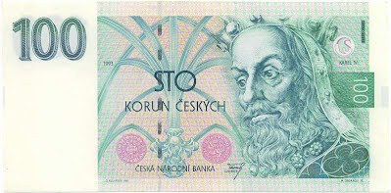
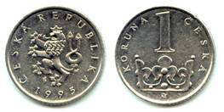
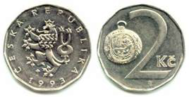
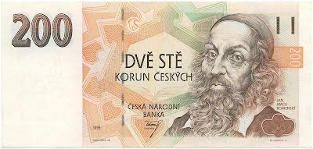
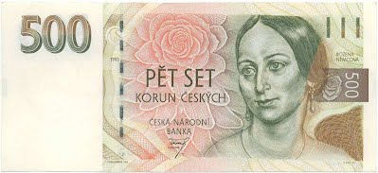
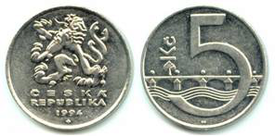
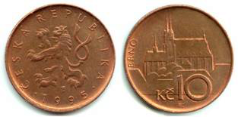
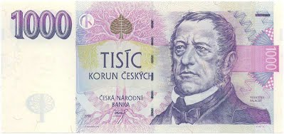
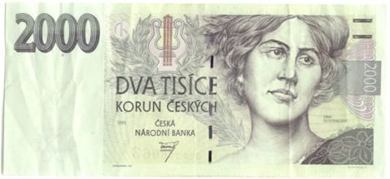
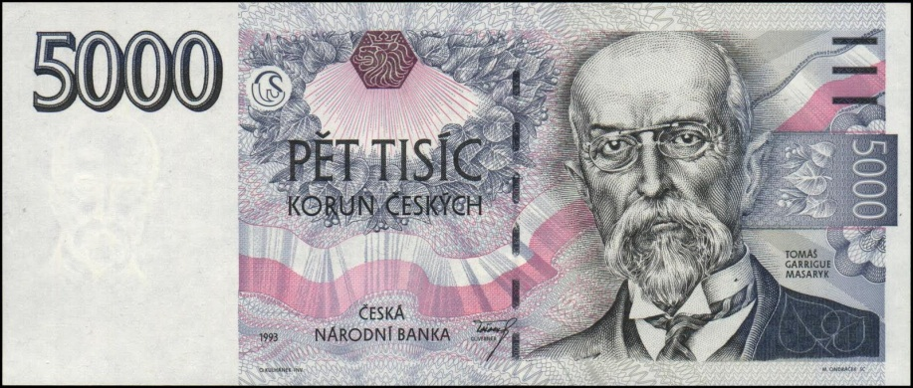
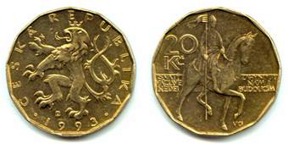
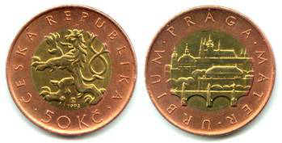
HOTOVOSTNÍ PLATEBNÍ STYK
Výhody:
Nevýhody:
hotovost vždy k dispozici
jednoduchost při platbě
platí se bankovkami a mincemi
zaručení jistoty platby
používají se při malých platbách
nebezpečí ztráty nebo krádeže
časově náročný přesun peněz
nedostatek peněz u sebe
Podle zákona č. 254/2004 Sb. - poskytovatel platby, jejíž výše překračuje částku
15 000 eur je povinen provést platbu bezhotovostně.

Slide 5
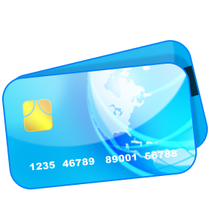
BEZHOTOVOSTNÍ PLATEBNÍ STYK
Peníze uložené v bance mohou být kdykoliv vybrány nebo použity k placení (např. pomocí šeku nebo příkazu k úhradě). Z tohoto důvodu představují netermínované vklady peníze – je možné je bezprostředně využít k zaplacení za výrobek nebo službu.
Většina peněz se nachází v bezhotovostní formě.
Výhody:
Nevýhody:
jednoduchost
lze platit v obchodech
u banky lze můžeme snadno získat úvěr nebo hypotéku
cestovní či úrazové pojištění
s některými kartami lze nakupovat na úvěr
zneužití při krádeži
vysoké úroky z úvěru
dostupnost (bankomaty)
poplatky

Slide 6
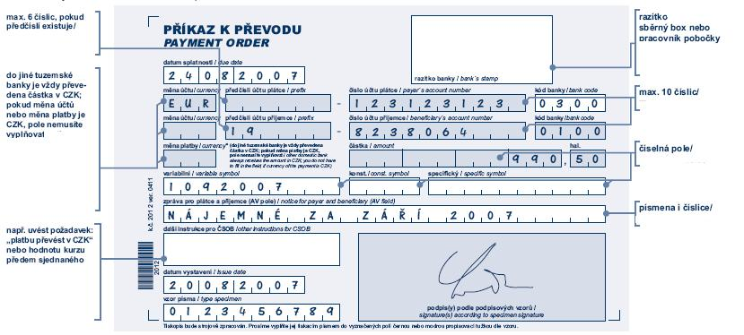
BEZHOTOVOSTNÍ PLATEBNÍ STYK
V BANCE
V bance provádíme veškeré bezhotovostní operace (Příkaz k převodu, Hromadný příkaz k převodu, Trvalý příkaz k převodu, Příkaz k inkasu, Hromadný příkaz k inkasu, Trvalý příkaz k inkasu) písemně pomoci formulářů.

Slide 7
BEZHOTOVOSTNÍ PLATEBNÍ STYK
V OBCHODĚ A SLUŽBÁCH
Provádí se pomoci platebních karet s jedinečným PIN kódem, který chrání kartu před zneužitím. Nové platební karty lze použít k bezkontaktní platbě (platba malých částek do 500,- Kč).
Debetní karta je nejčastěji používaným typem karty. Jedná se kartu vydávanou k běžnému účtu, která slouží k výběrům z bankomatů či platbám u obchodníků. Platby jsou účtovány neprodleně po té, co banka obdrží potvrzení o jejich provedení. Klient může vybrat pouze tolik peněz, kolik má na účtu. Jedinou výjimkou je situace, kdy má kontokorentní účet (tzv. povolené přečerpání), pak může jít i „do mínusu".
Kreditní karta je vydávána k úvěrovým účtům a slouží k nákupům „na dluh". Lze s ní opět platit u obchodníku či vybírat z bankomatu, tentokrát jsou však některé činnosti spojeny s nemalými poplatky, zejména pak s úroky z vypůjčené částky. Klient zde však může využít bezúročné období a své náklady podstatně snížit.
Charge karta je obdobou debetní karty. Držiteli této karty nejsou peníze z účtu odečteny okamžitě, ale až s odstupem času. Klient provádí úhradu peněz např. dle měsíčního výpisu, který mu zašle vydavatel karty. Za vypůjčenou částku však na rozdíl od kreditní karty neplatí žádný úrok.

Slide 8
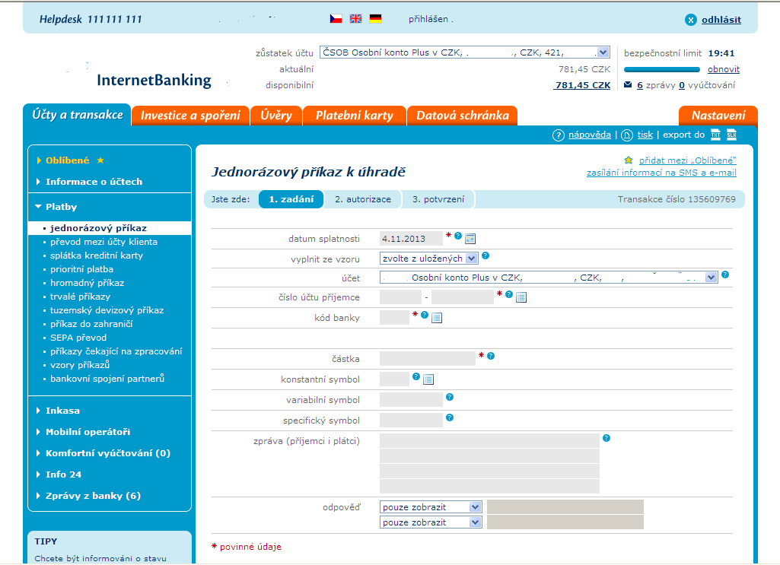
BEZHOTOVOSTNÍ PLATEBNÍ STYK
PŘES INTERNET
Pomoci internetovského bankovnictví lze provádět většinu bezhotovostních bankovních operací. Bankovní operace přes internet jsou chráněny jedinečným heslem a kódem, který je zasílán uživateli přes mobilní telefon.

Slide 9
OPAKOVÁNÍ
Bezhotovostní styk je:
platba v hotovosti
platba pomoci internetu, příkazy k platbě, platební kartou…
2. Plátce je:
ten, kdo peníze posílá
ten, kdo peníze přijímá
3. Maximálně v hotovosti můžeme zaplatit:
Neomezeně
15 000 euro
4. Debetní karta slouží:
k nákupu a výběru z bankomatů
k nákupu „na dluh“
5. Na kerditní kartu můžeme nakupovat „na dluh“:
ano
ne
VÝSLEDKY TESTU
1 | b
2 | a
3 | b
4 | a
5 | a

Slide 10
Zdroje (20.08.2013)
Zdroje obrázků:
-MS Office Klipart
- http://office.microsoft.com/cs-cz/images/results.aspx?qu=KREDITN%C3%8D+KARTA&ex=1#ai:MP900149068| |
-http://office.microsoft.com/cs-cz/images/results.aspx?qu=KARTA&ex=1#ai:MC900439829|
-archiv autora
Literatura
-http://cs.wikipedia.org/wiki/Bezhotovostn%C3%AD_platebn%C3%AD_styk
-http://www.vysokeskoly.cz/maturitniotazky/ekonomika/hotovostni-a-bezhotovostni-platebni-styk

